Slide 1
單元四 角和三角形
10/5/2021

Slide 2
重溫工作紙

Slide 3
重溫三角形
等邊三角形
10cm
10cm
-3邊相等
10cm

Slide 4
重溫三角形
6cm
不等邊三角形
11cm
-3邊不相等
13cm

Slide 5
重溫三角形
8cm
直角三角形
-有直角
6 cm
10cm

Slide 6
重溫三角形
等腰三角形
8cm
-其中2邊相等
8cm
12cm

Slide 7
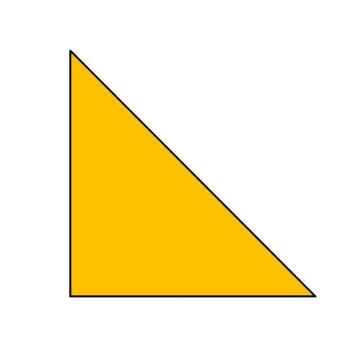
重溫三角形
等腰直角三角形
10cm
-其中2邊相等
-有直角
10cm

Slide 8
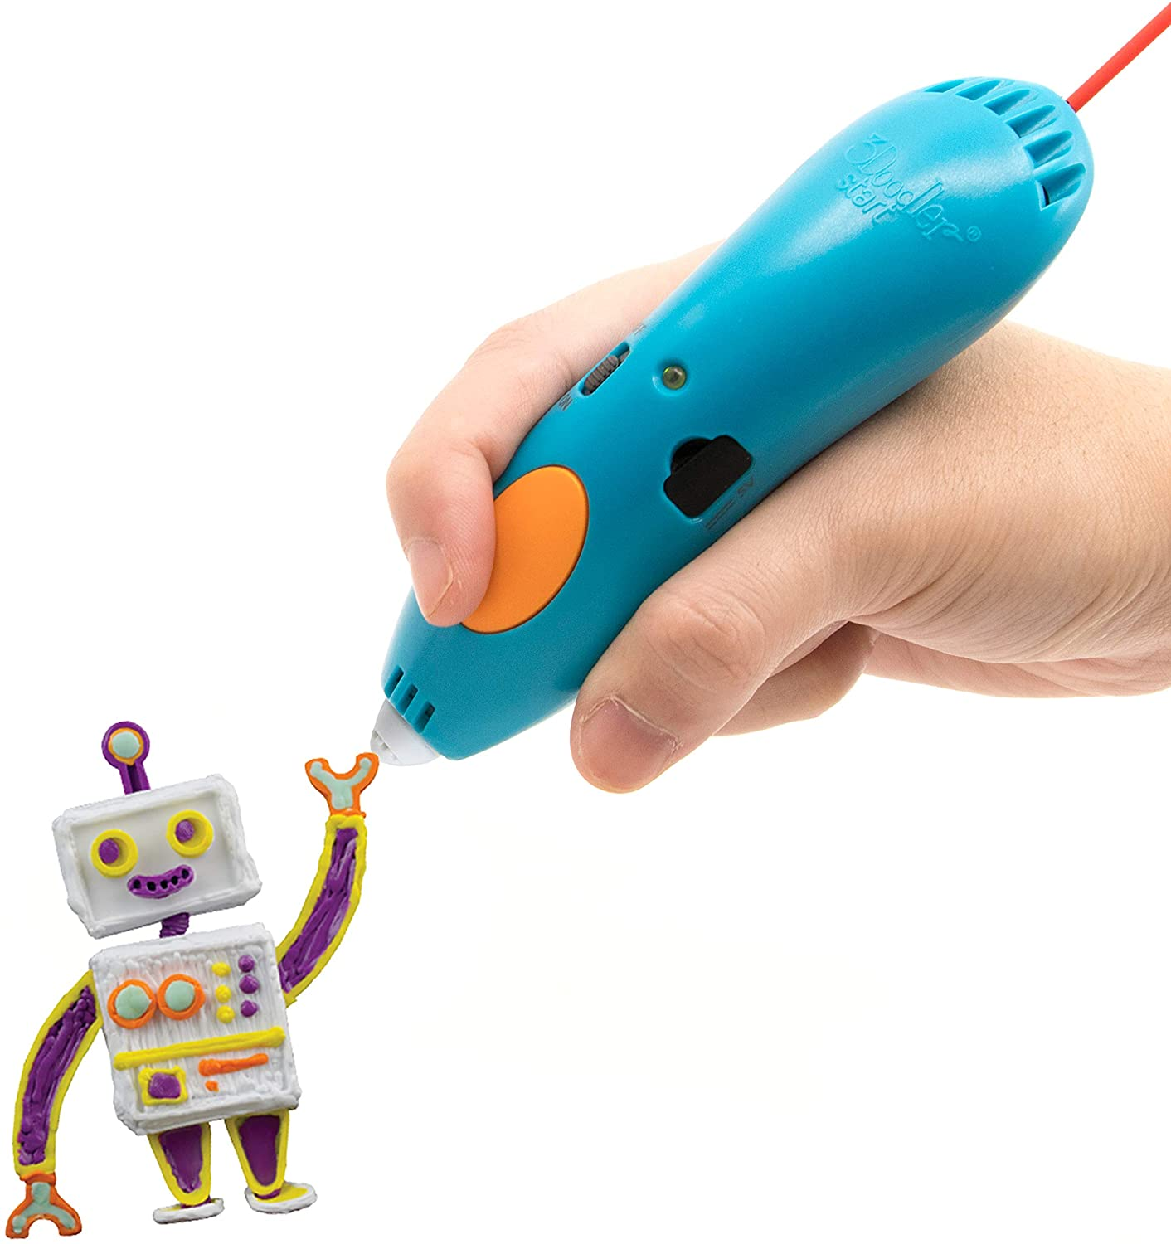
用具：
-活動工作紙

Slide 9
3D Pen：
*2人一組
*請小心使用

Slide 10
1. 角和三角形分類
2. 製作三角形
3. 拼砌圖案
分辨不同類型的三角形
利用3D Pen繪製三角形
角和
三角形
利用三角形拼砌出指定圖案並分享

Slide 11
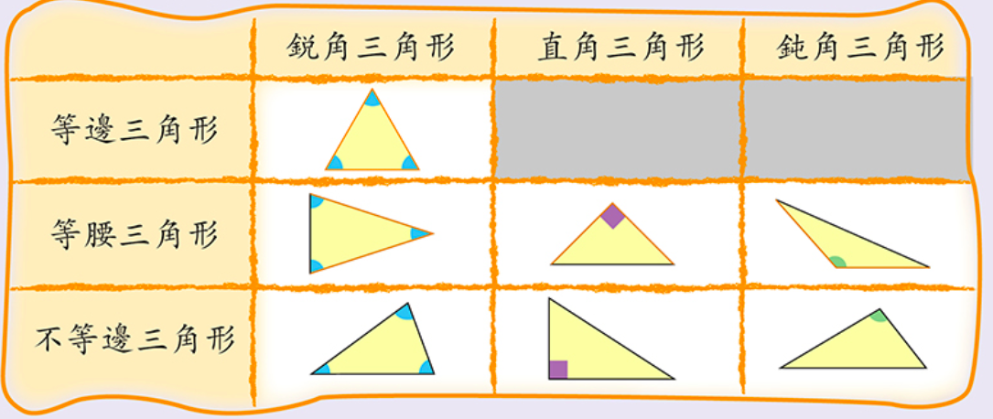

Slide 12
活動一：
設計三角形
1.利用水筆設計最少4個三角形
2.三角形大小適中

Slide 13
活動二：
製作三角形
1.利用3D Pen勾畫三角形外邊及塗滿
2.利用blu tack把三角形拼成一個樹狀圖案
3.學生把設計的三角形分類並紀錄在工作紙上
4.分享成果

